Slide 1
JONAS PAULIUS II
KAS JIS?
Parengė tikybos mokytoja s. Danguolė Gervytė

Slide 2
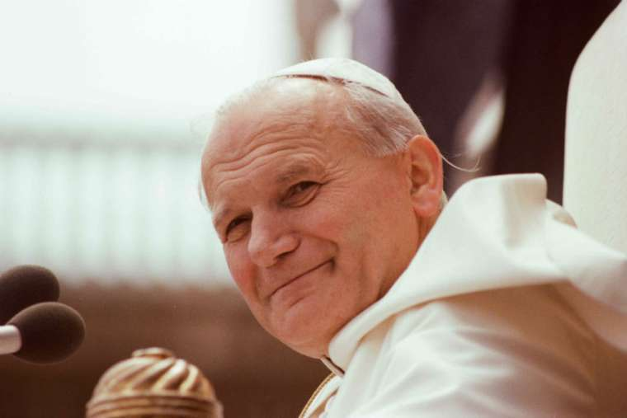
„Nebijokite plačiai atverti duris Kristui!“
1978 m. Karolis Wojtyla tapo pirmuoju popiežium ne italu nuo XVI a.

Slide 3
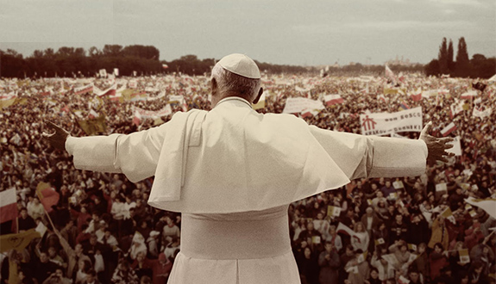
Kova prieš komunizmą

Slide 4
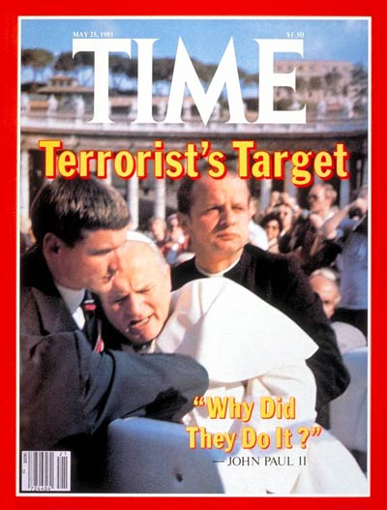
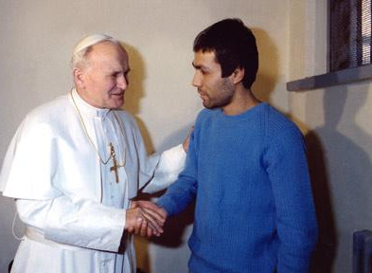
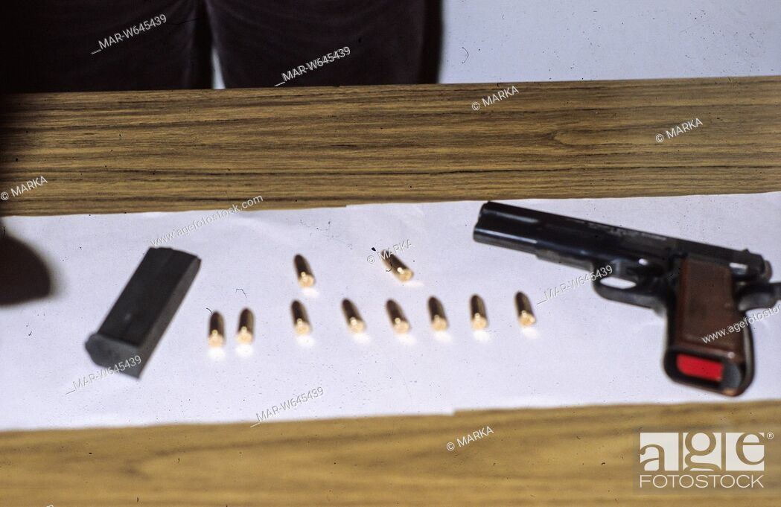
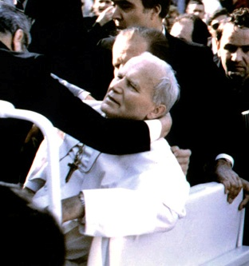
1981 m. pasikėsinimas į Jono Pauliaus II gyvybę

Slide 5
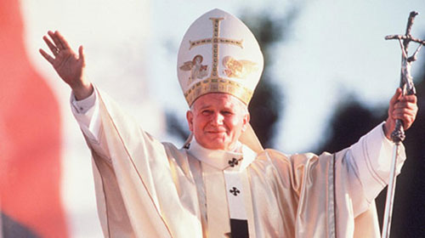
NAUJOJI EVANGELIZACIJA

Slide 6
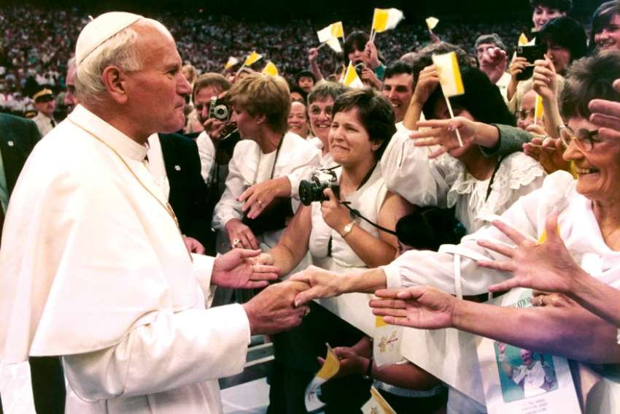
Pasaulio Jaunimo dienos PJD

Slide 7
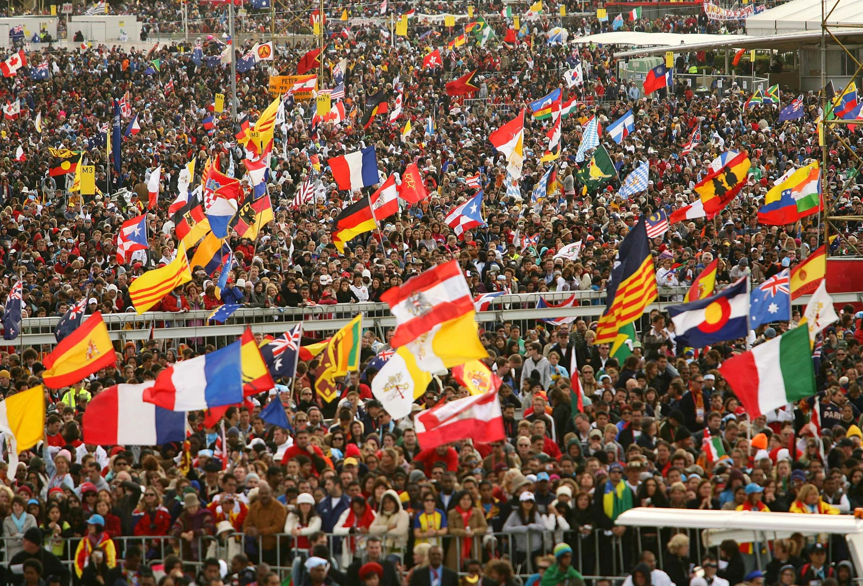
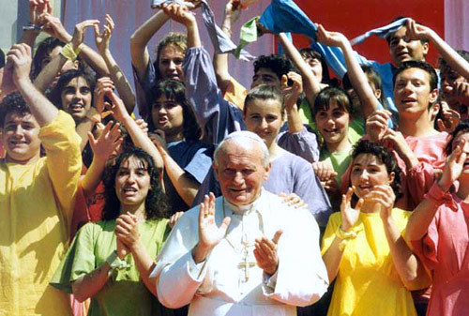
Pasaulio Jaunimo dienos PJD

Slide 8
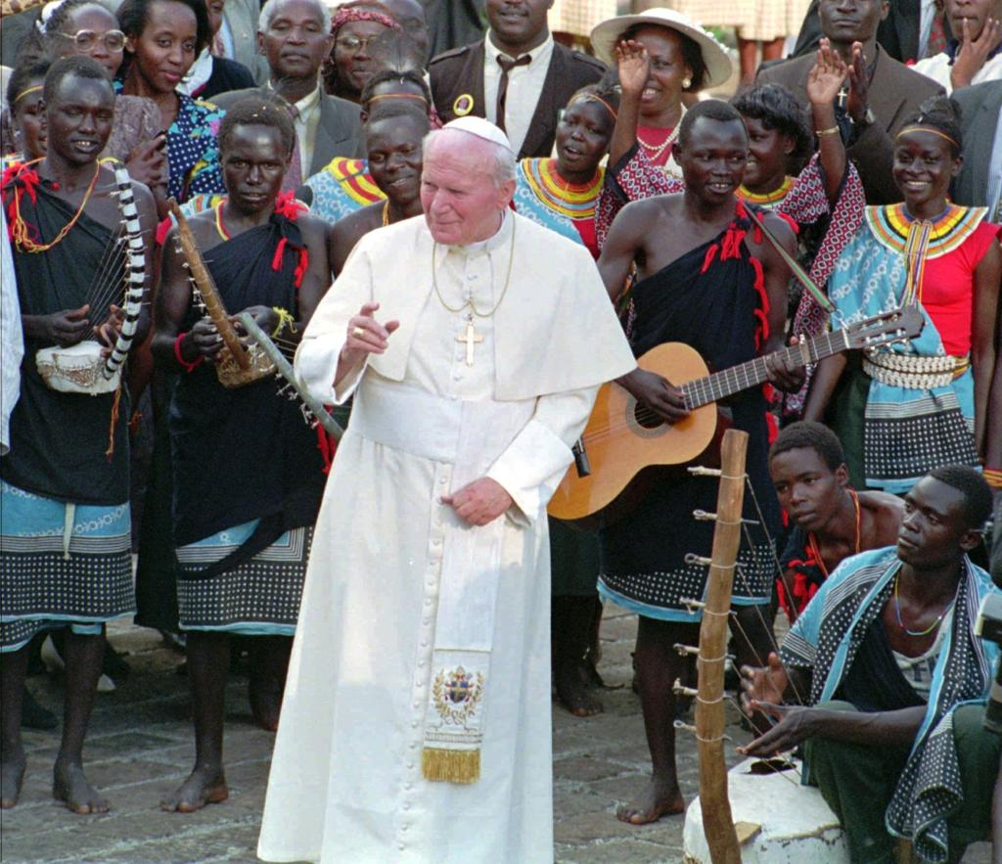
Pasaulio Jaunimo dienos PJD

Slide 9
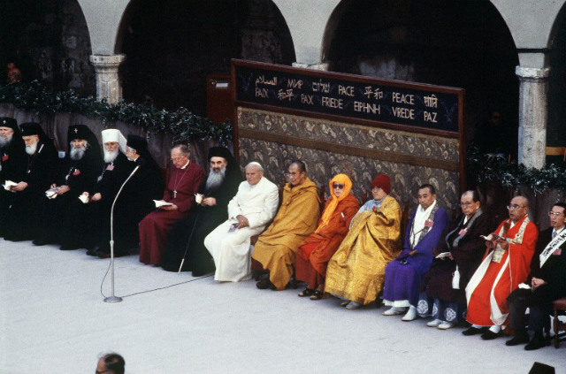
ATLEIDIMAS 2000-ieji

Slide 10
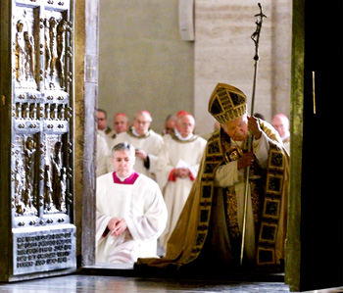
ATLEIDIMAS 2000-ieji

Slide 11
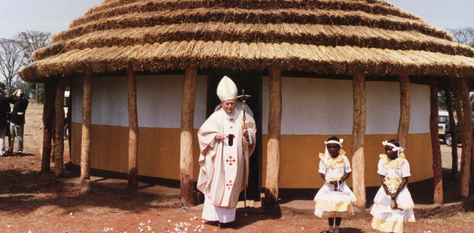
Jono Pauliaus II kelionės. Uganda

Slide 12
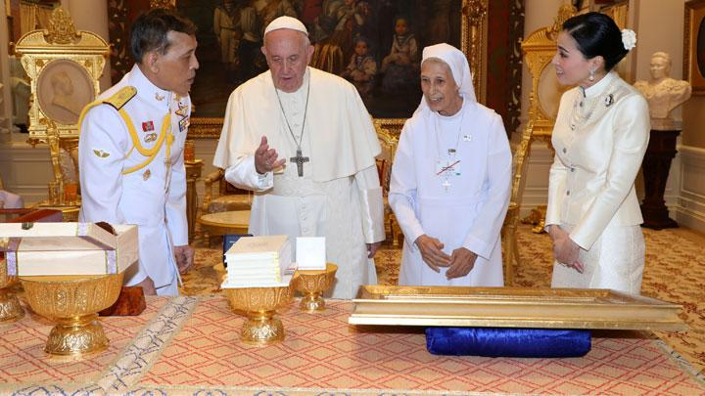
Tailandas

Slide 13
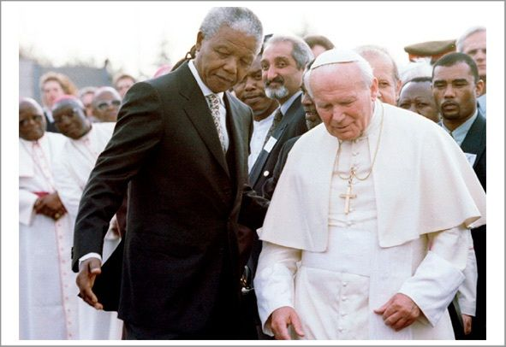
Pietų Afrika

Slide 14
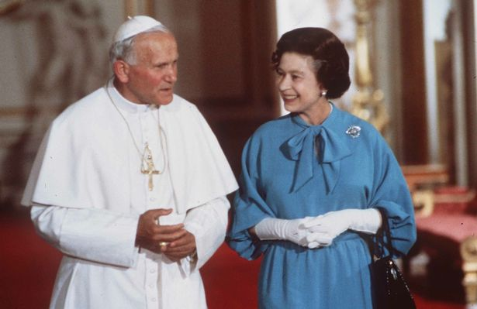
Didžioji Britanija

Slide 15
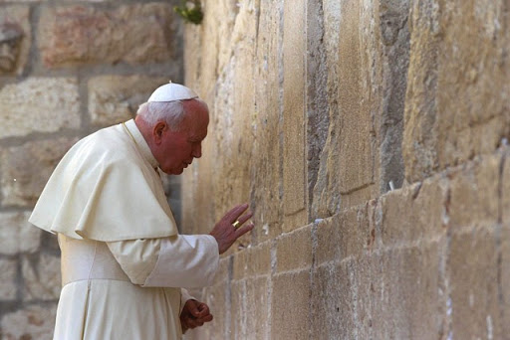
Izraelis

Slide 16
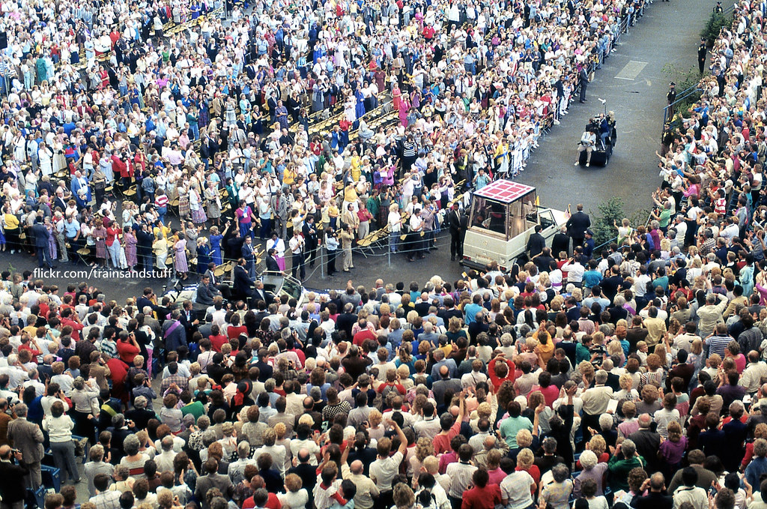

Slide 17
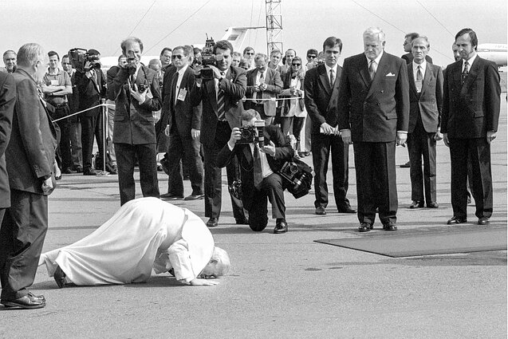
Apsilankymas Lietuvoje 1993 m.

Slide 18
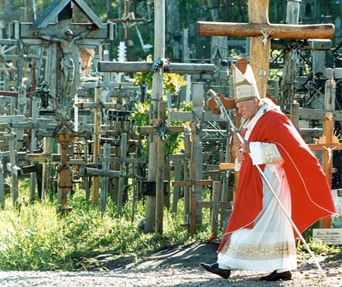

Slide 19
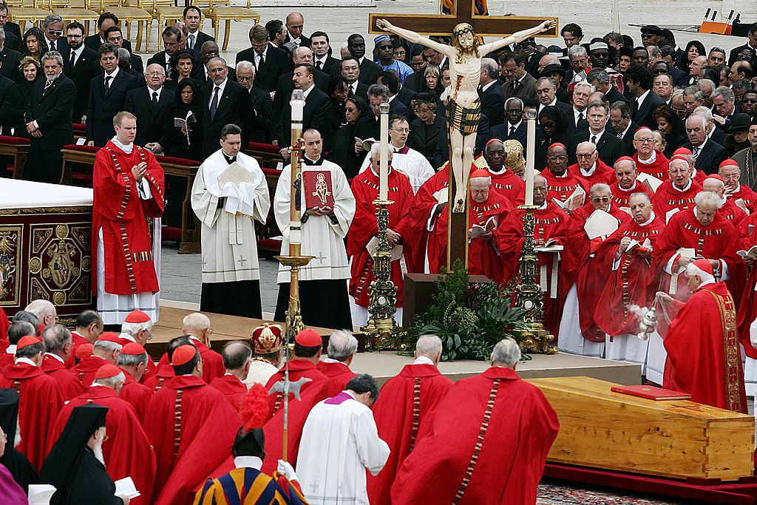
Jono Pauliaus II mirtis 2005 m.
4 milijonai piligrimų dalyvavo Jono Pauliaus II laidotuvėse

Slide 20
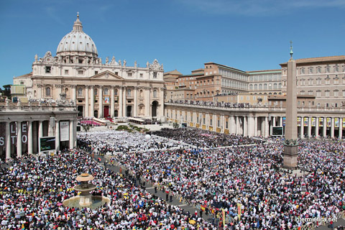
Santus subitum!
2011 m. paskelbimas šventuoju

